Slide 1
Уважаемые сотрудники ИГХ СО РАН!
Просьба ознакомиться с планами реализации проекта по созданию монумента Институтов Иркутского научного центра, который планируется разместить в сквере УК "Прогресс" к 55-летию ИНЦ 19 августа 2018 года.
Замечания можно направлять в мой адрес alper@igc.irk.ru для последующей отправки инициаторам создания памятника.
На Совете директоров ИНЦ СО РАН рекомендовано Институтам внести в фонд строительства монумента определенные средства в качестве пожертвований.
Предлагается, что, если сотрудники Институтов сочтут возможность участвовать в строительстве со своими взносами, то их имена будут отмечены как спонсоров возведения монумента.
С уважением,
А.Б. Перепелов

Slide 2


Slide 3
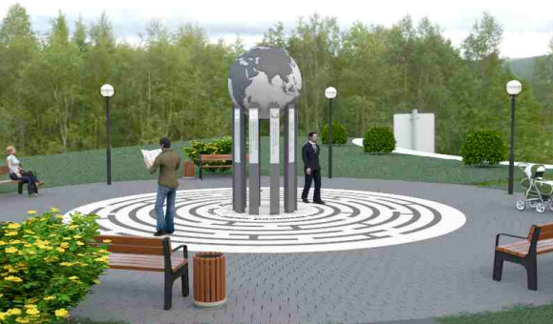
ЭСКИЗНЫЙ ПРОЕКТ МОНУМЕНТА
ИРКУТСКИХ ИНСТИТУТОВ СИБИРСКОГО ОТДЕЛЕНИЯ РАН
ЛАБИРИНТ КАК СИМВОЛ ПОИСКА
ОДИННАДЦАТЬ СТОЛПОВ, СИМВОЛИЗИРЮУЩИЕ ОДИННАДЦАТЬ ИНСТИТУТОВ ИНЦ СО РАН
ЗЕМНОЙ ШАР – БЕСКОНЕЧНЫЙ МИР ИССЛЕДОВАНИЙ И ОТКРЫТИЙ УЧЕНЫХ

Slide 4
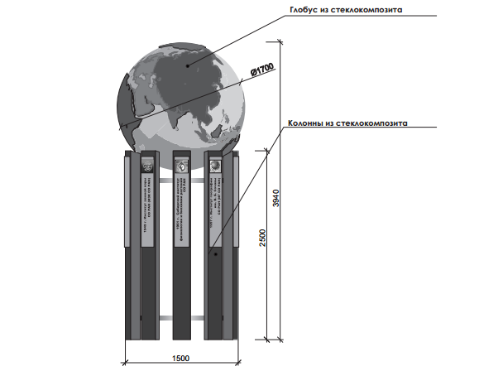
ЭСКИЗНЫЙ ПРОЕКТ МОНУМЕНТА
ИРКУТСКИХ ИНСТИТУТОВ СИБИРСКОГО ОТДЕЛЕНИЯ РАН

Slide 5
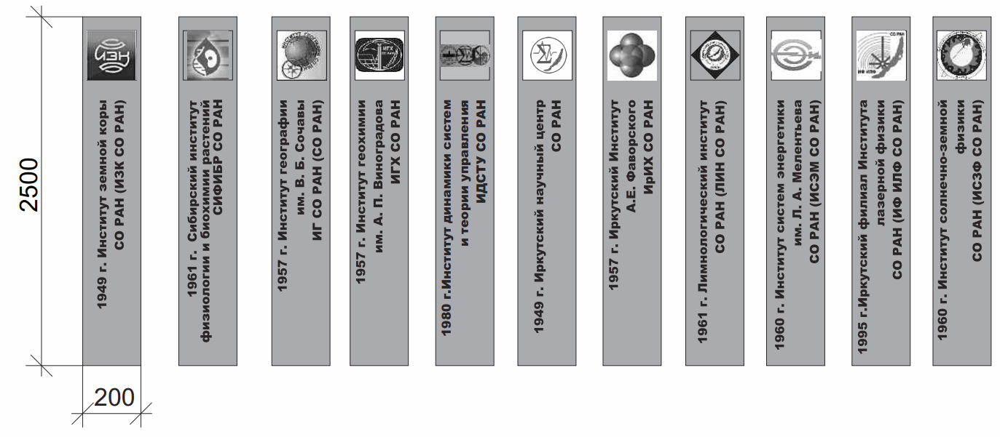
ЭСКИЗНЫЙ ПРОЕКТ МОНУМЕНТА
ИРКУТСКИХ ИНСТИТУТОВ СИБИРСКОГО ОТДЕЛЕНИЯ РАН
ЭЛЕМЕНТЫ МОНУМЕНТА С НАЗВАНИЯМИ ИНСТИТУТОВ
АЛЮМИНИЕВАЯ ПАНЕЛЬ DIBOND С ГРАВИРОВКОЙ

Slide 6
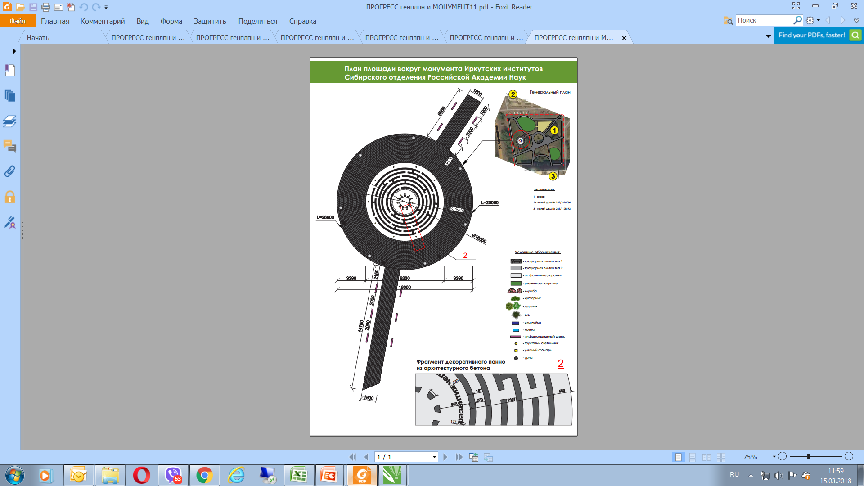
ПЛАН ПЛОЩАДИ ВОКРУГ МОНУМЕНТА
ИРКУТСКИХ ИНСТИТУТОВ СИБИРСКОГО ОТДЕЛЕНИЯ РАН

Slide 7
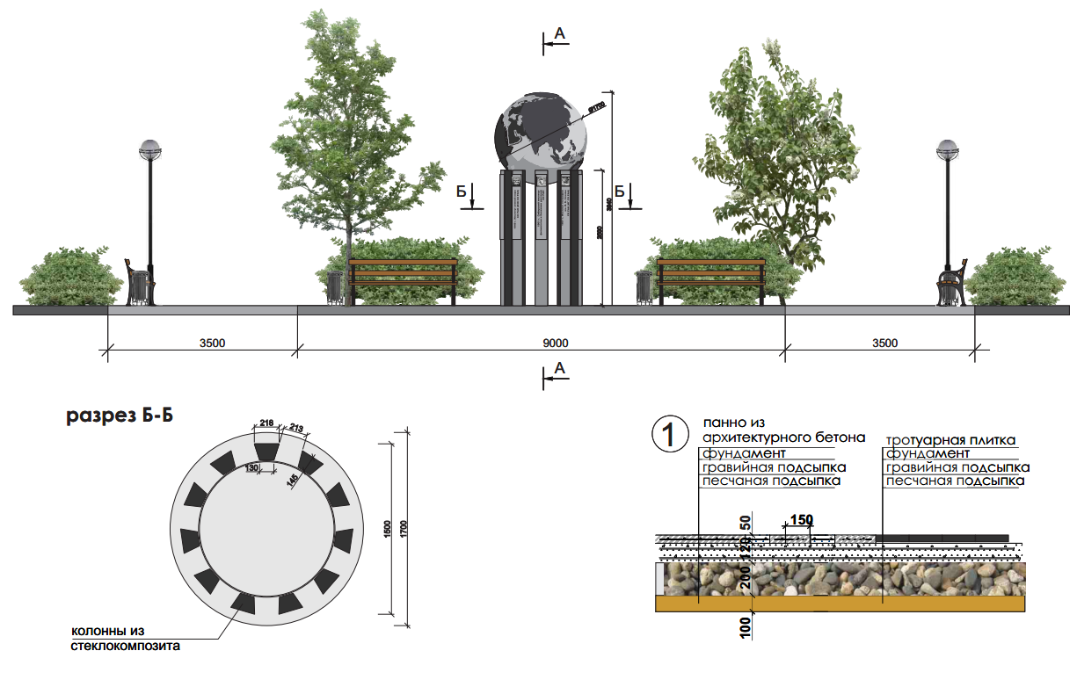
РАЗВЕРТКА ПЛОЩАДИ ВОКРУГ МОНУМЕНТА
ИРКУТСКИХ ИНСТИТУТОВ СИБИРСКОГО ОТДЕЛЕНИЯ РАН

